Slide 2
دبستان غیر دولتی پند واحد پژوهش

Slide 3
طرح جابربن حیان

Slide 4
تعریف پروژه علمی
پروژه ی علمی عبارت است از کوشش علمی انفرادی یا گروهی دانش‌آموزان درباره‌ی یک موضوع معین که آنان ضمن این کوشش هیجان انگیز علمی، کار یک دانشمند را انجام می دهند و نگرش ها و مهارت های علمی او را پیدا می‌کنند.
یعنی دانش‌آموزان سعی می‌کنند به دقت مشاهده کنند، سؤال بپرسند، جمع آوری اطلاعات کنند، فرضیه بسازند، آزمایش کنند و نتایج کار علمی خود را جمع بندی و ارائه نمایند.

Slide 5
اهداف طرح
افزایش کیفیت فرآیند ها و برون دادهای نظام آموزش و پرورش ابتدایی
توسعه یادگیری مشارکتی و روش های نوین و فعال تدریس با تأکید بر حضور فعال دانش آموزان در فرآیند یاددهی- یادگیری و توسعه مهارت ها و نگرش های مورد نیاز برای زندگی در عصر حاضر
ایجاد محیط یادگیرنده در مدارس با محوریت فعالیت های یادگیری و استفاده از کتاب های درسی به عنوان یکی از ابزارهای آموزشی
تعامل مؤثر با خانواده ها، سازمان ها و نهادهای دولتی و مردم نهاد مرتبط و استفاده از فرصت های موجود.
بهره گیری فعال از فناوری های نو پدید ارتباطی و اطلاعاتی در آموزش ابتدایی و دسترسی آسان به معلمان و دانش آموزان به آنها
در تمامی مراحل انجام پروژه های دانش آموز لازم است به تفکرپرداخته سپس و تصمیم گیری نماید، و این یکی از اهداف اساسی در تعلیم و تربیت کودکان دوره ابتدایی می باشد

Slide 6
نقش ها و مسئوليت ها در پروژه علمی
جهت تحقق كامل اهداف يك پروژه علمي و براي اينكه دانش آموزان بتوانند از فرصت هاي كسب تجربه در جريان پروژه خود حداكثر استفاده را به عمل آورند هر يك از افرادي كه در انجام پروژه دخالت دارند (دانش آموز، معلم راهنما و والدين) بايد به خوبي مسئوليت هاي خود را شناخته و نقش خود را به موقع و به اندازه ايفا نمايند.

Slide 7
نقش دانش آموزان
انتخاب يك موضوع براي پروژه، دنبال كردن دستور‌العمل‌هاي مربوط به نمايشگاه علمي مدرسه و در نهايت كسب موافقت مدرسه براي انجام پروژه مورد نظر.
انجام و تكميل پروژه خود
ساخت يك تابلوي نمايش- متناسب با توانمندي و پايه دانش‌آموز و نوشتن يك گزارش كتبي جهت شرح و توصيف پروژه خود (معمولاً دانش آموزان پايه هاي چهارم و بالاتر قادرند اين مرحله را مستقل انجام دهند و دانش آموزان پايه هاي پايين تر نياز به كمك معلم و والدين دارند.)
توضيح و تبيين پروژه خود براي ساير دانش‌آموزان و بازديدكنندگان در جريان نمايشگاه
پيروي از دستورالعمل هاي مربوط به ايمني نمايشگاه علمي

Slide 8
نقش معلمان
ايجاد انگيزه در دانش آموزان
ايفاي نقش يك مشاور
پشتيباني از ايده هاي دانش آموزان و ارتقاي خلاقيت آنها
نشان دادن اشتياق نسبت به پروژه دانش آموزان، پي گيري مداوم و تحسين كار آنان
تماس با افراد متخصص جهت ايفاي هر چه بهتر نقش خود به عنوان معلم راهنماي دانش آموز
جور كردن تجهيزات خاص در صورت نياز
كنترل املاء و نگارش نوشته هاي تابلوي نمايش و گزارش كتبي
تأئيد نهايي كامل بودن پروژه براي ارائه به نمايشگاه
برقراري يك محيط امن
فراهم نمودن شرایط استفاده از كتابخانه و پزوهشسرا يا ملاقات افراد متخصص

Slide 9
نقش والدين
مطالعه دستورالعمل هاي مربوط به پروژه علمي
ارائه اطلاعات درباره موضوع پروژه به عنوان يك فرد مطلع
تدارك وسايل و كمك به استقرار تجهيزات
بردن دانش آموز به كتابخانه يا ملاقات افراد متخصص
فراهم كردن فضايي مثل پاركينگ يا اتاق براي كار كردن دانش آموز روي پروژه
نشان دادن علاقه و تشويق دانش آموز به تكميل پروژه
اطمينان از ايمني دانش آموز و پيروي او از دستور العمل هاي ايمني نمايشگاه
برنامه ريزي و مديريت زمان هاي مربوط به انجام كارهاي پروژه و اتمام آنها
گوش دادن به توضيحات شفاهي فرزندشان درباره پروژه
درك اين مسئله كه دانش آموز بايد خودش پروژه را انجام دهد. هدف اصلي پروژه علمي اين است كه دانش آموز مهارت هاي دانشمندان را بياموزد، روش علمي را بفهمد و از تجربه كردن لذت ببرد.
درك اين مسئله كه لازم نيست پروژه علمي گران قيمت باشد.

Slide 10
چگونگی پروژه

Slide 11
چگونه يك پروژه علمي را انجام دهيد؟
1- یک دفتر یادداشت تهیه کنید
این دفتر ، دفتر کارنمای پروژه نامیده می شود . در این دفتر وقایع و اتفاقات مربوط به پروژه را یادداشت خواهید کرد . دفترکارنما مسیر حرکت شما را ازآغاز تا پایان نشان می دهد ( موضوعی که به ویژه برای بازدید کنندگان از پروژه شما اهمیت دارد).
یادداشت کردن را از زمانی آغاز کنید که جستجوی موضوع پروژه را شروع می کردیم
اتفاقات را به صورت روزانه یادداشت کنید و هر مطلبی را که وارد دفتر می کنید تاریخ گذاری نموده و بنویسید که چه قدر وقت صرف آن کرده اید .نتایج آزمایشات ، فهرست مواد مورد استفاده ، یادداشت های مربوط به تحقیق زمینه ای و مشخصات منابع مورد استفاده را به دقت در آن ثبت کنید .هر مشکلی را که در جریان کار با آن مواجه می شوید یادداشت کنید .
در صورت نیاز از مراحل مختلف پروژه خود عکس بگیرید تا بتوانید یک گزارش تصویری از تلاش هایتان را به دیگران نشان دهید

Slide 12
2- عناوين مختلف علمی را كنكاش كنيد و با نيروي فكرتان يك موضوع جديد براي پروژه خود بسازيد.
3-نوع پروژه را مشخص كنيد 4- موضوع مورد علاقه را به يك پروژه علمي تبديل كنيد.
الف- جمع آوری(همراه با طبقه بندی)
ب- نمایش علمی(تحقیق،مدل،نمایش)
ج- آ زمایش
د- طراحی و ساخت

Slide 13
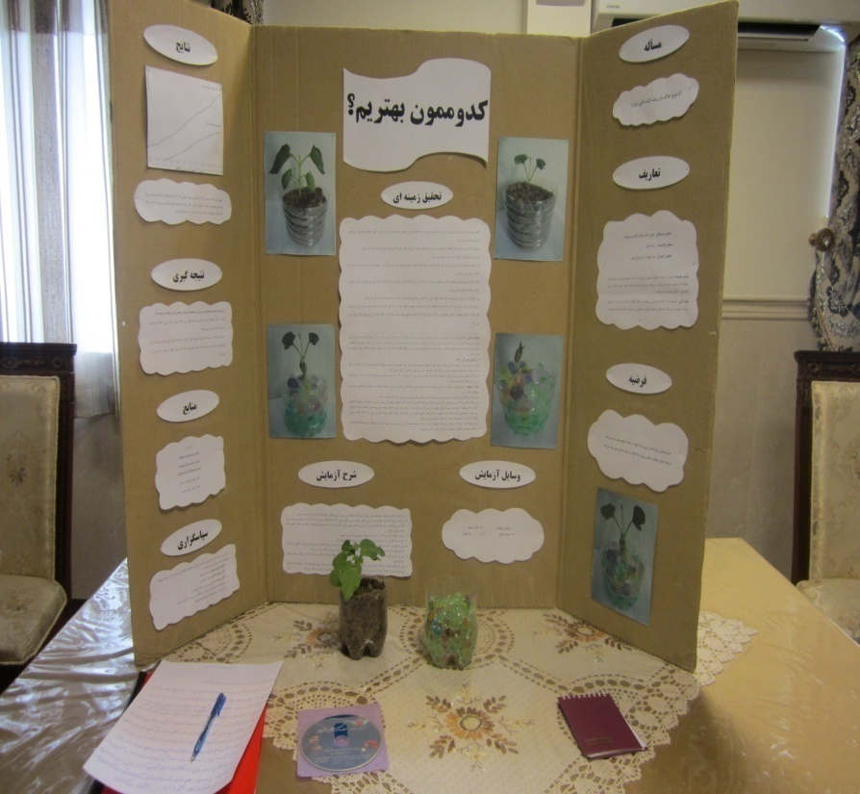
5- ارائه پروژه به نمايشگاه
الف: دفتر كارنما
ب: تابلو نمايش
ج: گزارش كتبي
د: مواد نمايشی

Slide 14
جمع آوری( کلکسیون ) همراه یا طبقه بندی
پروژه جمع آوری شامل مجموعه ای از اشیاء می شود که بر اساس شباهت ها و تفاوت ها گروه بندی شده و برچسب خورده باشند. جمع آوری می تواند پروژه خوبی برای دانش آموزان پایه های اول و دوم باشد.
طبقه بندی یک مجموعه را به سه طریق می توان انجام داد :
الف- طبقه بندی براساس شباهت ها و تفاوت های ظاهری ( مثال : طبقه بندی مجموعه ای از سنگ ها به دوگروه صاف و ناصاف )
ب- طبقه بندی براساس نوع کاربرد ( مثال : طبقه بندی گیاهان از لحاظ کاربرد به سه گروه دارویی ، خوراکی و صنعتی )
ج - طبقه بندی بر اساس نوع عملکرد ( مثال : طبقه بندی تصویر در آینه ها و عدسی ها به حقیقی و مجازی )

Slide 15
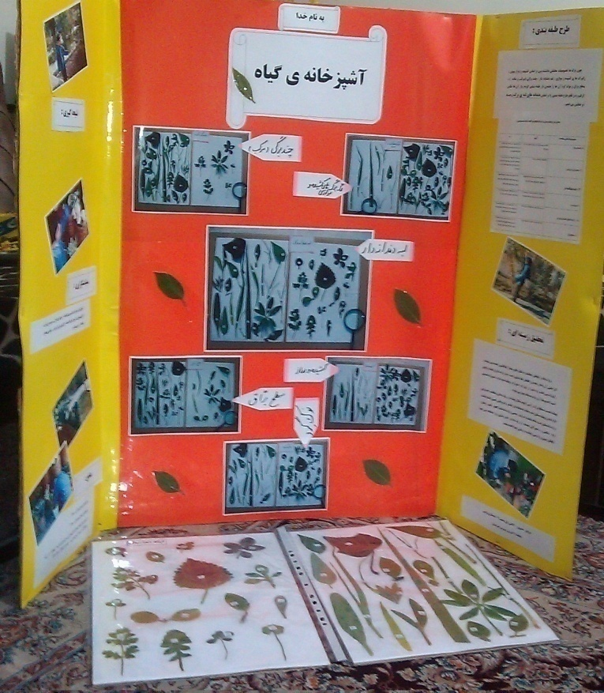
الف- جمع آوری(همراه با طبقه بندی)
1-دفتر كارنما
2-اقلام مشابه و قابل دسترس (دانه انگوري- پر- فسيل- برگ)
3-تحقيق زمينه اي منظور از تحقیق زمینه ای مراجعه به منابع
اطلاعاتی و جمع آوری اطلاعات مورد نیاز برای پروژه علمی است.
این فعالیت از اجزای ضروری انواع پروژه علمی می باشد
شباهت و تفاوت ها (سنگ صاف ناصاف)
طبقه بندي كاربرد(گياهان دارويي، خوراكي، صنعتي)
عملكرد‌(عدسي ها)
تهيه مجموعه و تابلو نمايش

Slide 16
نمونه هایی از پروژه های جمع آوری
پرها
دانه ها
تکه هی پوست درختان
پوسته های تخم پرندگان
عدسی ها
فسیل ها
ریشه ها
برگ ها
لانه های خالی حشرات

Slide 18
نمایش علمی
در نمایش علمی دانش آموز اطلاعات مربوط به موضوع انتخابی خود را از منابع اطلاعاتی یا از طریق مشاهده مستقیم گرد آوری نموده و آنها را در یکی از قالب های تحقیق ، مدل و یا نمایش به بازدید کنندگان ارائه می نماید . ویژگی مشترک پروژه هایی که در این سه قالب قرار می گیرند این است که در همه آنها از حقایق و دست آوردهای علمی کشف شده استفاده شده و انجام آزمایش و دستکاری در متغیرها توسط دانش آموز ، در تولید این اطلاعات نقشی نداشته است . در عین حال همین ویژگی مهمترین تفاوت نمایش علمی با آزمایش محسوب می شود .
در پروژه تحقیق دانش آموز به نمایش اطلاعات مکتوب و تصاویر بسنده می کند اما در پروژه های مدل و نمایش علاوه بر ارائه اطلاعات مکتوب و تصاویر ، دانش آموز سعی می کند با استفاده از اشیاء چگونگی و چرایی ساختمان وعملکرد آنها را برای بازدید کنندگان نمایش دهد .

Slide 19
تحقیق
پروژه تحقیق یک گزارش علمی محسوب می شود . دراین نوع پروژه شما اطلاعات موجود درباره یک موضوع مشخص را جمع آوری نموده و آنچه را که در مجموع یاد گرفته و یا کشف کرده اید به مخاطبان ارائه می کنید. این جزئیات را می توان از طریق مشاهده مستقیم و یا از طریق منابع مختلف اطلاعاتی به دست آورد .
مثال :
تحقیق در باره مراحل دگردیسی قورباغه . شما می توانید این تحقیق را به دو شیوه مختلف انجام دهید . شیوه اول این است که محفظه ای را شبیه آکواریوم آماده کنید و با جمع آوری تخم قورباغه در آن مراحل رشد و تکامل قورباغه را از ابتدا تا انتها مستقیما مشاهده و ثبت نمایید . شیوه دوم اینکه به منابع مختلف اطلاعاتی ( کتاب ها ، اینترنت ، افراد متخصص ، مجلات و ..... ) مراجعه نمایید و از این طریق موضوع خود را عمیقا جستجو کنید و اطلاعات جمع آوری شده خود را به روشی روشن و جالب گزارش دهید . البته به یاد داشته باشید که در رویکرد اول هم شما از تحقیق زمینه ای و مراجعه به منابع اطلاعاتی بی نیاز نخواهید بود

Slide 20
نمایش
پروژه نمایش شامل استفاده از اشیاء برای نمایش چرایی یا چگونگی عملکرد آنها و تبیین اصول علمی حاکم بر آنهاست . در این نوع پروژه دانش آموز یک واقعیت یا اصل علمی خاص را بازسازی نموده و نمایش می دهد .
مثال :
شاید شما بخواهید این اصل علمی را نمایش دهید که آب و مواد محلول در آن از طریق ساقه گیاه بالا رفته و به برگ ها و شاخه ها می رسد . برای این کا ر می توانید مقداری رنگ غذا را در آب حل کنید و ساقه چند گل میخک سفید را در آن قرار دهید . تغییر رنگ گلهای میخک اصل علمی مورد نظر را به شما و بازدیدکنندگان پروژه شما نمایش خواهد داد

Slide 21
مدل ( ساخت نمونه )
پروژه مدل سازی شامل ساخت اشیاء برای توضیح چرایی یا چگونگی ساختمان آنهاست . در این نوع پروژه دانش آموز مدلی از یک شی ء را ساخته و نمایش می دهد و یا کاربرد آن را شرح می دهد. اگر دانش آموز قادر به ساخت مدل نباشد ، می تواند از پوستر یا نقاشی استفاده نماید . مدل ها کمک می کنند تا با ساختمان اشیا بهتر آشنا شویم : اشیای خیلی کوچک ( مثل ملکول ها ) ، اشیای خیلی بزرگ ( مثل ساختار درون زمین یا ساختار منظومه شمسی ) اشیایی که به سادگی در دسترس نیستند ( مثل اندام ها و دستگاه های درون بدن ) و یا وسایلی که افراد به ندرت شانس دیدن آنها را پیدا می کنند ( مثل یک فضا پیما یا یک پل معلق ) به علاوه ، بعضی مدل ها قادر به کار هستند و علاوه بر توضیح چرایی و چگونگی ساختمان شیء مورد نظر کارکرد آن را هم نمایش می دهند . کارکرد صحیح ، انطباق با حالت اصلی ، سهولت کاربرد و اقتصادی بودن از جمله مواردی است که باید در ساخت مدل ها به آن ها توجه کرد . مدل ها را می توانید به صورت مولاژ ، برش ، ماکت و یا قادر به کار بسازید .
مثال :
شاید شما بخواهید مدلی از یک پل را با چوب کبریت یا چوب بستنی بسازید . نقشه های روی تابلوی نمایش شما می تواند قطعات مختلف پل را نشان دهد و تحقیق شما می تواند شرح دهد که این پل چگونه ساخته می شود ، چرا چنین ساختمان و نقشه ای دارد و در چه مواردی کاربرد دارد . یا با استفاده از تصاویر بدن انسان ، دستگاه عصبی را نشان دهید .

Slide 22
نحوه كار پروژه نمايش علمي
1- دفتر كارنما
2- عكس
3- نوع نمايش علمي را مشخص (تحقيق، مدل، نمايش)
4- وسايل را تهيه كنيد.
5-تحقيق زمينه اي ) منابع،كتاب ،سايتها ،افراد مطلع)
6- شرح نمايش
7-نتيجه گيري
8-تهيه تابلو نمايش (سپاسگزاري را فراموش نكنيد.)

Slide 23
نمونه هایی از پروژه های تحقیق
شباهت ها و تفاوت های بین دوزیستان و خزندگان
گازهای مختلف موجود در هوا و کاربردهای آنان در زندگی بشر
هلال های ماه
تولد و مرگ ستارگان
بارانهای اسیدی
انواع میمونها

Slide 24
نمونه هایی از پروژه نمایش
نمایش نحوه کار قطب نما
نمایش تشکیل رنگین کمان
نمایش بازتابش نور از سطح آینه
نمایش تولید آهن ربا
نمایش خورشید گرفتگی و ماه گرفتگی
نمایش ویژگی های مخلوط
نمایش عملکرد پریسکوپ ، ذره بین ، کوره آفتابی و ...
نمایش نفوذ پذیری خاک
نمایش رسوب گذاری خاک

Slide 25
نمونه هایی از پروژه های مدل
مدل منظومه شمسی
برش گیاهان
قادر به کارها ( ماشین گرمایی ، موتور الکتریکی و ... )
مدل ماهواره اميد
پوستر زنجیره غذایی
ماکت نقاط امن و غیر امن خانه در زلزله
مولاژ اندام های بدن

Slide 27
آزمایش
در این نوع پروژه یک مسئله مشخص مطرح می شود که دانش آموز در ابتدا جواب آن را نمی داند ، بنابراین طی کردن مراحل روش علمی و انجام آزمایش برای کشف جواب سوال از ضروریات این نوع پروژه محسوب می شود.
مراحل روش علمی :
o طرح مسئله
o انجام تحقیق زمینه ای
o ارائه فرضیه
o اجرای آزمایش
o ثبت نتایج
o نتیجه گیری

Slide 28
نحوه كار پروژه آزمايش
دفتر كارنما
مديريت زمان (توجه به جدول زمان بندي)
انتخاب موضوع و تعريف مسئله
جمع آوري اطلاعات ) منابع،كتاب ،سايتها ،افراد مطلع)
فرضیه سازي
تعيين متغيرها (متغير مستقل ، متغير وابسته و تعاريف ، كنترل شده)
طراحي آزمايش
فهرست مواد، روش كار، گروه متغير و گروه كنترل
اجراي آزمايش (3 بار تكرار- گام به گام- يادداشت وقايع دردفتر كارنما- توجه به زمان)
ثبت و سازماندهي نتايج – (جدول و نمودار)
نتيجه گيري
گزارش كتبي
تابلو نمايش (فونت 16، اندازه تابلو از 70 در 100 تا 90 در 120cm-عنوان درشت- تیتر ها متوسط - زمينه سفيد)
عنوان خلاقانه

Slide 29
صفحات گزارش کتبی آزمایش
صفحه 1: عنوان و مشخصات
صفحه 2: سئوال – تعاريف و فرضیه
صفحه 3- 5 تحقيق زمينه اي
صفحه 6: مواد و روش كار
صفحه 7: نتايج
صفحه 8: نتيجه گيري
صفحه 9: منابع و سپاسگزاري

Slide 30
نمونه هایی از پروژه های آزمایش
رنگ جسم چه تاثيري بر ميزان جذب انرژي تابشي خورشيد دارد ؟
صدای انسان از میان یک لوله تا چه مسافتی منتقل می شود ؟
آیا جامدات مختلف صوت را به یک اندازه از خود عبور می دهند ؟
آیا عواطف انسانی می تواند بر رشد یک گیاه موثر باشد ؟
آیا مورچه ها سلیقه غذایی دارند ؟
آیا دما بر قدرت یک آهنربای دائمی تاثیر دارد ؟

Slide 32
طراحی و ساخت
تعریف نیاز
تحقیق زمینه ای
تعیین مشخصات طرح
طراحی مقدماتی و نهایی
ساخت ، آزمایش ، ثبت داده ها و تحلیل نتایج نمونه اولیه
طراحی مجدد ، آزمایش مجدد ، ثبت و تحلیل داده ها در صورت نیاز
نتیجه گیری
تابلو نمايش
گزارش كتبي

Slide 33
نمونه هايي از پروژه هاي طراحي و ساخت
طراحي و ساخت يك تله ي كار آمد براي سوسك حمام ساخت يك موشك كاغذي با زمان پرواز طولاني ؟ ساخت يك آبپاش چمن كه بهتر از نمونه هاي فعلي كار مي كند؟ طراحي يك خانه با كمترين اتلاف انرژي ساخت يك بتن سبكتر و مقاومتر از نمونه هاي فعلي طراحي و ساخت يك پل كه بيشترين وزن را تحمل مي كند ؟ كاغذ با چه مدل تاخوردگي بيشترين فشار را تحمل مي كند ؟ يك دستگاه تصفيه كننده ي آب با انرژي خورشيد ساخت يك دام براي حشرات پرنده يك دستگاه موش ياب وسيله اي براي دور نگهداشتن مورچه ها از آشپزخانه ابداع فن(تكنيك) جديدي براي تجزيه آب ابداع فن(تكنيك) جديدي براي كاشت هندوانه در مناطق خشك طراحي و ساخت يك برنامه كامپيوتري براي ويروس يابي طراحي و ساخت يك برنامه كامپيوتري براي ذخيره آدرس و شماره تلفن افراد طراحي و ساخت يك برنامه كامپيوتري براي هدايت خودكار يك روبات زنده ياب

Slide 34
گزارش کتبی طراحی و ساخت
صفحۀ 1 : عنوان
صفحه 2 : تعریف نیاز
صفحه 3 : تحقیق زمینه ای ( حداکثر تا صفحه 5)
صفحه 6 : مشخصات طرح
صفحات 7 تا10 : طراحی :
صفحه 7 : طرح مقدماتی
صفحه 8 : طرح نهایی
صفحه 9 : فهرست مواد
صفحه 10 : روش گام به گام
صفحات 11 تا 13: ساخت ، آزمایش ، ثبت داده ها و تحلیل نتایج نمونه اولیه

Slide 35
صفحات 11 تا 13: ساخت ، آزمایش ، ثبت داده ها و تحلیل نتایج نمونه اولیه
صفحه 11 : ساخت نمونه اولیه
صفحه 12 : آزمایش و داده های آن
صفحه 13 : تحلیل داده ها
صفحات 14 تا 16: طراحی مجدد ، آزمایش مجدد ، ثبت و تحلیل داده ها (در صورت نیاز )
صفحه 14 : طراحی مجدد
صفحه 15 : آزمایش مجدد و ثبت داده
صفحه 16 : تحلیل داده ها
صفحه 17 : نتیجه گیری
صفحه 18 : کتاب شناسی و سپاسگزاری

Slide 36
تابلوی نمایش طراحی وساخت

Slide 37
اقلام غیر مجاز
مواد غذایی هر گونه گل و سنگ
کپک عکس جراحی و کالبد شکافی
دارو صدمه به جانوران
مواد سمی به استثناء:مواد بسته بندی و مهر و موم شده
مواد شیمیایی
مواد تیز و برنده
ظروف و مخازن فشرده
اسپری
شیشه

Slide 38
راهكارهاي كيفيت بخشي به پروژه علمي
1- بازديد علمي
2- آموزش مطالعه صحيح
3-آموزش استفاده از فن آوري اطلاعات
4-آموزش وقايع نگاري – گزارش نويسي
5-توجيه اوليا و مربيان
6- دعوت از نخبگان براي حضور در جلسات شوراي معلمان و يا در كلاس و (مخترعين و برگزيدگان جشنواره خوارزمي)‌

